Slide 1


+
Голосовой помощник на Python

Slide 2

+
Занимаюсь веб-разработкой около 8 лет,
основное направление - Backend на Python/PHP
Ранее занимался
Преподавание
Артем Манченков
Системное администрирование
Backend Developer
Mail.ru Group
Веб-дизайн
Мобильная разработка
Самообразование – залог успеха

Slide 3
+
Сегодня вы узнаете
Что такое язык Python
Как устроен код
Основные конструкции в программировании
Как устроены голосовые помощники
Есть вопрос?
Задайте его в комментариях —
в конце мастер-класса
мы ответим на него

Slide 4
+
Часть I
Почему Python?

Slide 5



+
Что такого в Python?
Простой, современный, открытый
Создавался, чтобы упростить код
Легкий в обучении
Богатый функционал «из коробки»
Легко применить во многих сферах

Slide 6
+
Где применить?
Практически везде…
Desktop-программы
Веб-сайты и приложения
Мобильные приложения
Автоматизированное тестирование
Обработка и анализ данных
Автоматизация операционных систем
Пакеты 3D моделирования
Разработка компьютерных игр

Slide 7
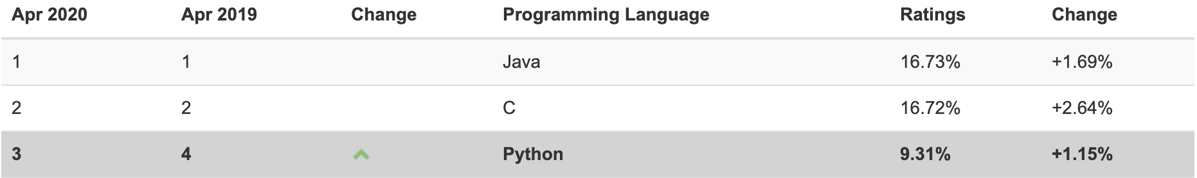
+
Что с рейтингом?
Индекс TIOBE – оценка по многим факторам

Slide 8
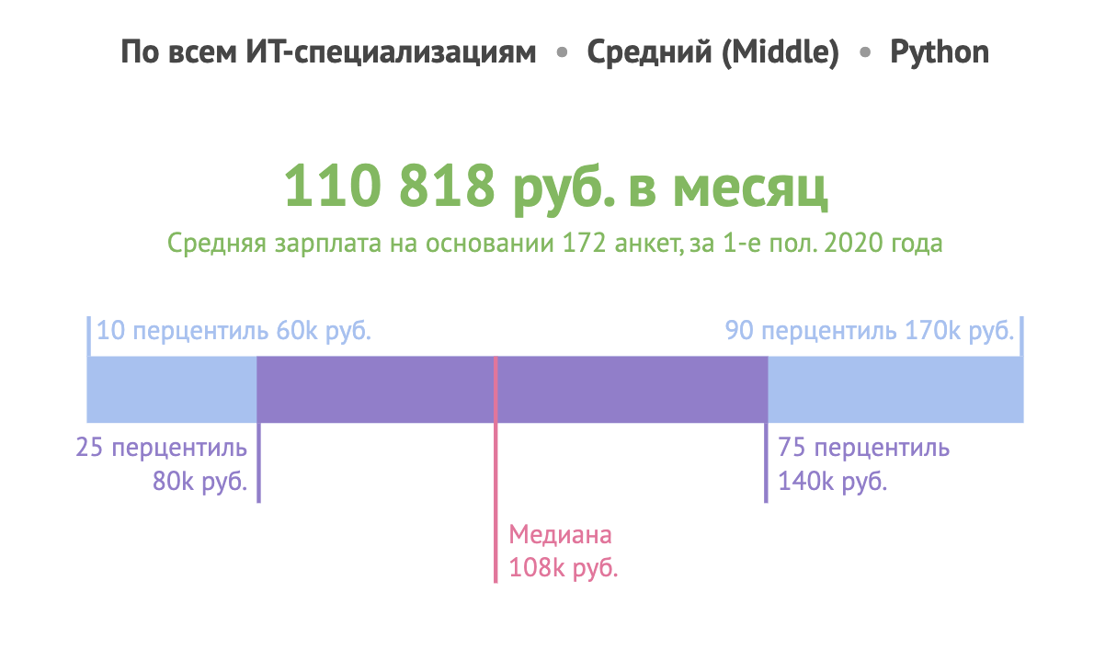
+
Что с работой?
Статистика career.habr.ru

Slide 9
+
Часть I I
Знакомство с Python

Slide 10
+
Что понадобится?
Список необходимых инструментов
Интерпретатор языка Python
Редактор кода / Среда разработки
Документация
Исходный код
https://python.org
https://www.jetbrains.com/pycharm/
https://docs.python.org
https://github.com/manchenkoff/skillbox-async-chat

Slide 11
+
Ответы
на вопросы

